Slide 1
Matura rozszerzona z informatyki maj 2021 cz. 1
Piotr Łęczycki 3c2

Slide 2
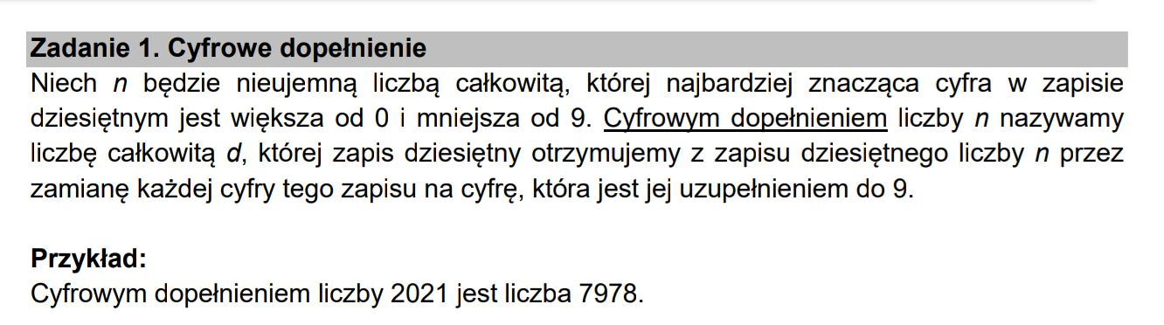
Jak widać, cyfrowe dopełnienie liczby n można otrzymać odejmując n od liczby składającej się z samych 9, która ma tyle samo cyfr co liczba n. Na przykład:
2021 -> 9999-2021=7978
356787 -> 999999-356787=643212

Slide 3
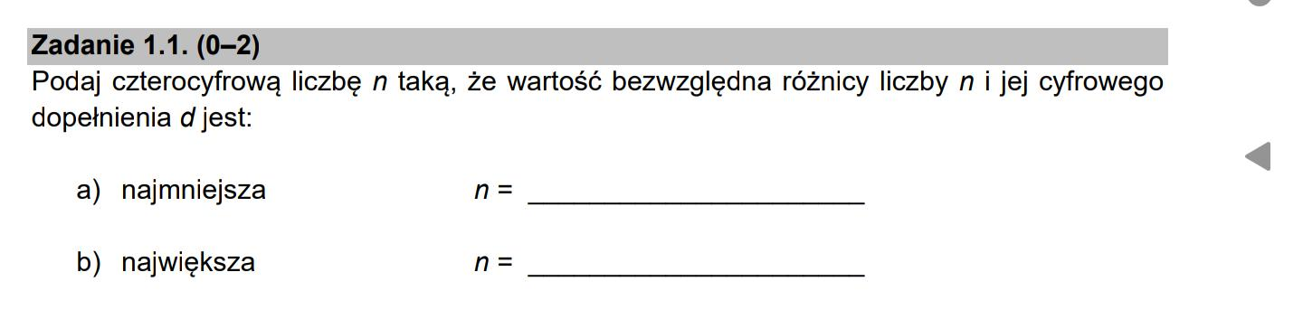
Wartosc bezwzględna tych liczb będzie najmniejsza wtedy kiedy będą do siebie najbardziej zbliżone, a więc najbliżej połowy zakresu tych liczb: 9999/2=4999.5
9999-4999=5000
lub
9999-5000=4999
b) Wartosc bezwzględna tych liczb będzie największa wtedy, kiedy będą najbardziej oddalone od siebie, a więc jak najbliżej górnego lub dolnego zakresu:
9999-8999=1000
lub
9999-1000=8999

Slide 4
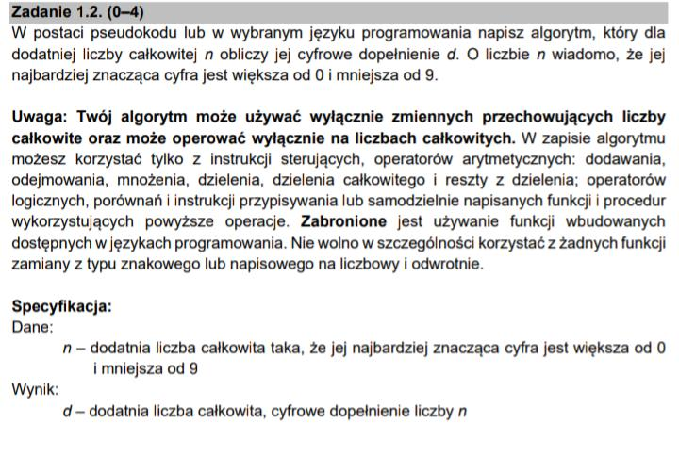
suma <- 0
a <- 1
liczba = n
dopóki n ≠ 0 wykonuj
suma <- suma + 9 * a
n <- n div 10
a <- a* 10
d <- suma – liczba
Trzeba znaleźć liczbę składająca się z samych 9, która ma tyle samo cyfr co liczba n, a następnie odjąć od niej n.
W każdej iteracji pętli dodajemy do sumy liczbę składająca się z 9 i z kolejnej liczby zer, tak aby otrzymać liczbę 99…99

Slide 5
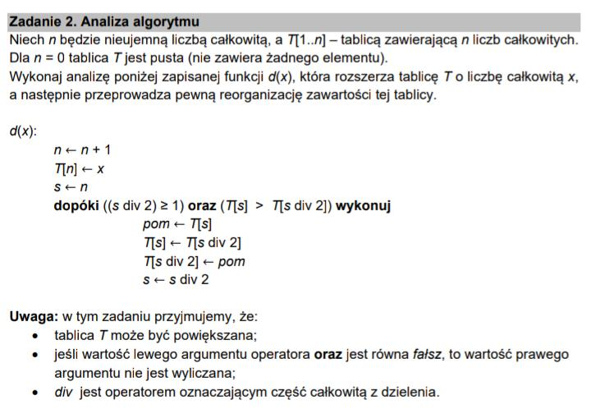
Działanie algorytmu
Zwiększa się wartość zmiennej n o 1
Dodaje do tablicy T zmienna x
Ustawia wartość zmiennej s na n
Następnie wykonywana jest pętla w której w każdej iteracji zamienianie są wartości szufladek tablicy T o indeksach s oraz 2 razy mniejszym od s
Pętla wykonuje się dopóki s nie jest pierwszym indeksem tablicy (wtedy pierwszy warunek nie zostanie spełniony, bo całkowita reszta z dzielenia przez 2 będzie równa 0 tylko dla 1) oraz dopóki liczba pod indeksem s jest większa od liczby pod indeksem dwa razy mniejszym.

Slide 6
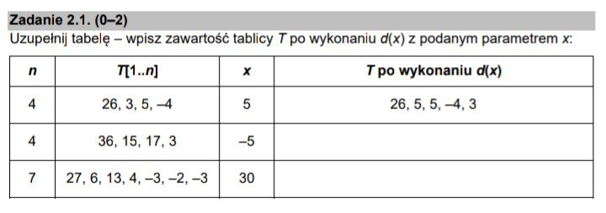
Przeanalizujmy działanie rozwiwiązanego już przykładu:
Dopisujemy x=5 do tablicy: T[26,3,5,-4,5]
s=5, s div 2 =2; T[5]>T[2] (5>3), więc zamieniamy liczby w tablicy T[26,5,5,-4,3]
s=2, s div 2 =1; 5<26, więc pętla się kończy. Wynik zgadza się z podaną odpowiedzią.
Kolejny przykład:
Dopisujemy x=-5 do tablicy: T[36,15,17,3,-5]
s=5, s div 2 =2; T[5]<T[2] (-5<15), więc pętla się kończy. Tablica pozostaje niezmieniona
Ostatni przykład:
Dopisujemy x=30 do tablicy: T[27,6,13,4,-3,-2,-3,30]
s=8, s div 2 =4; T[8]>T[4] (30>4), więc zamieniamy liczby w tablicy T[27,6,13,30,-3,-2,-3,4]
s=4, s div 2 =2; (30>6), więc zamieniamy liczby w tablicy T[27,30,13,6,-3,-2,-3,4]
s=2, s div 2 =1; (30>27), więc zamieniamy liczby w tablicy T[30,27,13,6,-3,-2,-3,4]
s=1 s div 2 =0, więc pętla się kończy

Slide 7
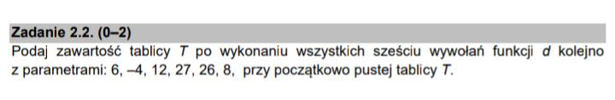
Podstawmy podane dane do algorytmu:
T[6]
T[6,-4]
T[6,-4,12]->T[12,-4,6]
T[12,-4,6,27]->T[12,27,6,-4]->T[27,12,6,-4]
T[27,12,6,-4,26]->T[27,26,6,-4,12]
T[27,26,6,-4,12,8]->T[27,26,8,-4,12,6]

Slide 8
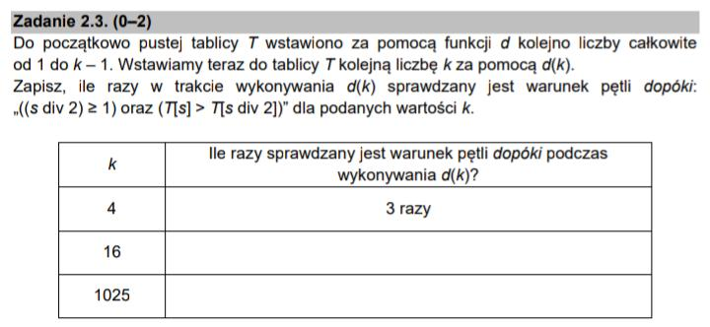
Dla k=4: T[1,2,3,4]->T[1,4,3,2]->T[4,1,3,2] warunek jest sprawdzany po każdej zmianie w tablicy, a więc 3 razy. k znajduje się kolejno na pozycjach 4, 2, 1;
Można zauważyć, że skoro liczby są na początku ustawione w kolejności rosnącej, więc drugi warunek pętli zawsze będzie spełniony. To sprawia, że pozycja k będzie się znajdować na pozycji 2 razy mniejszej w każdej iteracji
dla k=16 k znajdzie się kolejno na pozycjach 16, 8, 4, 2, 1, a więc warunek pętli zostanie sprawdzony 5 razy.
Dla k=1025 k znajdzie się na pozycjach 1025, 512, 256, 128, 64, 32, 16, 8, 4, 2, 1, więc warunek pętli zostanie sprawdzany 11 razy.

Slide 9
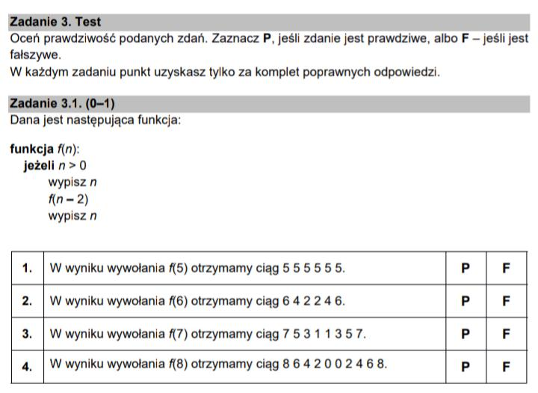
Funkcja wykona również f(5-2), która wypisze 3, więc fałsz.
Funkcja wypisuje 6,potem wywołuje f(4), a potem znowu wypisuje 6. Mamy więc: 6,f(4),6. Następnie:
6,4,f(2),4,6, potem 6,4,2,f(0),2,4,6; f(0) kończy funkcje, więc mamy 6,4,2,2,4,6. Prawda
3. Funkcja zachowa się analogicznie do przykładu 2, więc wynik jest poprawny. Prawda
4. Funkcja nigdy nie wypisze 0, więc fałsz.

Slide 10
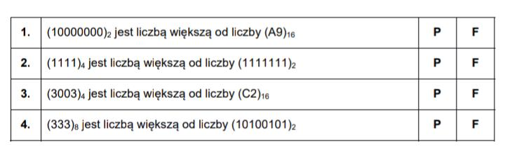
1
(10000000)2 = 1*128 = 128
(A9)16 = 9*1 + 10*16 = 169
128<169 falsz
2
(1111)4 = 1*1 + 1*4 + 1*16 + 1*64 = 85
(1111111)2 = 1 + 2 + 4 + 8 + 16 + 32 + 64 = 127
85<127 fałsz
3.
(3003)4 = 3*1 + 3*64 = 195
(C2)16 = 2*1 + 12*16 = 194
195>194 prawda
4.
(333)8 = 3*1 + 3*8 + 3*64 = 219
(10100101)2 = 1 + 4 + 32 + 128 = 165
219>165 prawda

Slide 11
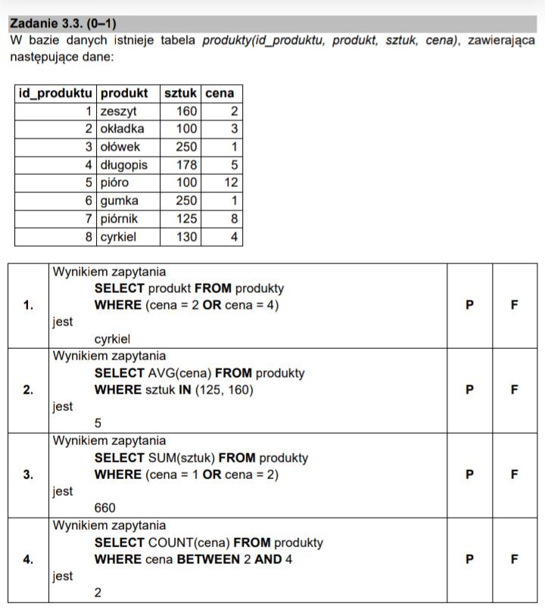
Zapytanie zwraca 2 rekordy – zeszyt I cyrkiel. Fałsz.
Tylko zeszyt i piórnik mają 125 lub 160 sztuk, dlatego liczymy z nich średnią cenę: (2 + 8) / 2 = 5. Prawda.
Sumujemy sztuki produktów, których cena jest równa 1 lub 2. Jest to zeszyt, ołówek oraz gumka. 160 + 250 + 250 = 660. Prawda.
4. Zliczamy liczbę produktów, ktorych cena zawiera się w przedziale <2,4> są to: zeszyt, okładka i cyrkiel, a więc 3 przedmioty. Fałsz.

Slide 12
Dziękuję za uwagę ☺

